Slide 1
MathKGZ --
Ондуктан Бөлчөккө– 1234
Проектордо чагылдырып койсо болот же принтерден чыгарып таркатып койсо болот
Анимацияларды текшерип, сабагыңызга КЕРЕГИ ЖОК слайддарды ӨЧҮРҮП САЛЫҢЫЗ.

Slide 2
0,1ди бөлчөккө айландыр.
0,2ди жөнөкөйлөтүлгөн бөлчөккө айландыр.
0,9ду бөлчөккө айландыр.
0,14тү жөнөкөйлөтүлгөн бөлчөккө айландыр.
0,5ти бөлчөккө айландыр.
0,09ду бөлчөккө айландыр.
①
②
Ар бир ондукту жөнөкөй бөлчөк түрүндө
көрсөтүңүз.
Ар бир ондукту жөнөкөй бөлчөк түрүндө
көрсөтүңүз.
0.28 =
1.35 =
0.45 =
0.468 =
0.029 =
0.375 =
③
④

Slide 3



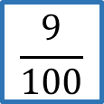
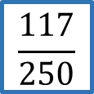




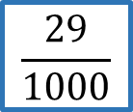
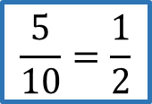

0,1ди бөлчөккө айландыр.
$$\frac{1}{10}$$
0,2ди жөнөкөйлөтүлгөн бөлчөккө айландыр.
$$\frac{1}{5}$$
0,9ду бөлчөккө айландырю
$$\frac{9}{10}$$
0,14тү жөнөкөйлөтүлгөн бөлчөккө айландыр.
$$\frac{7}{50}$$
$$\frac{5}{10}=\frac{1}{2}$$
0,5ти бөлчөккө айландырю
0,09ду бөлчөккө айландыр.
$$\frac{9}{100}$$
①
②
Ар бир ондукту жөнөкөй бөлчөк түрүндө
көрсөтүңүз.
Ар бир ондукту жөнөкөй бөлчөк түрүндө
көрсөтүңүз.
$$\frac{7}{25}$$
$$\frac{27}{20}$$
0.28 =
1.35 =
$$\frac{9}{20}$$
$$\frac{117}{250}$$
0.45 =
0.468 =
$$\frac{29}{1000}$$
$$\frac{3}{8}$$
0.029 =
0.375 =
③
④

Slide 4
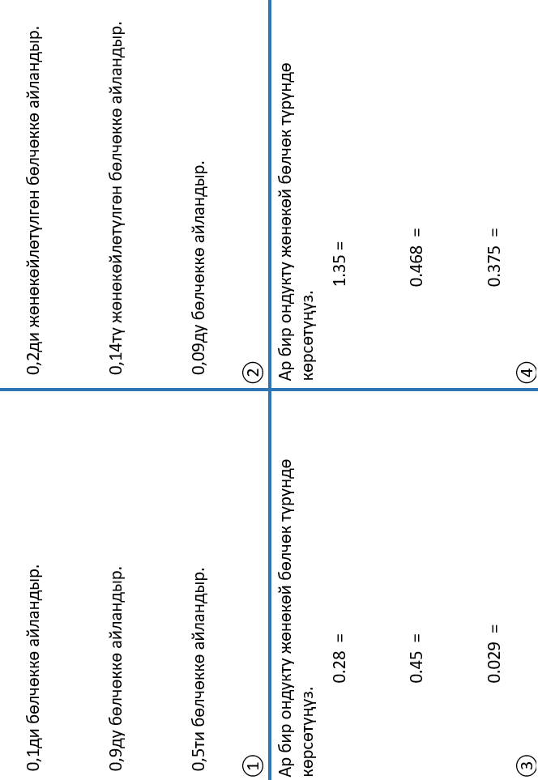

Slide 5
Суроолор барбы?
Комментарийлер?
Сунуштар?
…же ката таптыңызбы!?
Турдуу пикирлер учун ыраазычылык билдиребиз.
Сураныч, электрондук кат жөнөтүңүз:
mathematicskgz@gmail.com

